Slide 1
Методическая разработка на тему: «Жизнь и творчество А.С. Пушкина»
Государственное дошкольное общеобразовательное учреждение детский сад комбинированного вида №35
Колпинского района Санкт-Петербурга
Авторы-составители:
Сысова Л.Н.
Лопатина И.Н.
Санкт-Петербург, 2015 год.

Slide 2
Цели и задачи:
Цель: прививать детям любовь к книге, приобщать детей к художественному слову русской классической литературы.
Задачи: познакомить детей с биографией и творчеством А.С. Пушкина, привлечь внимание детей к поэтической образности, развивать художественное восприятие и воображение, формировать коммуникативные навыки, обогащать и расширять словарный запас детей.

Slide 3
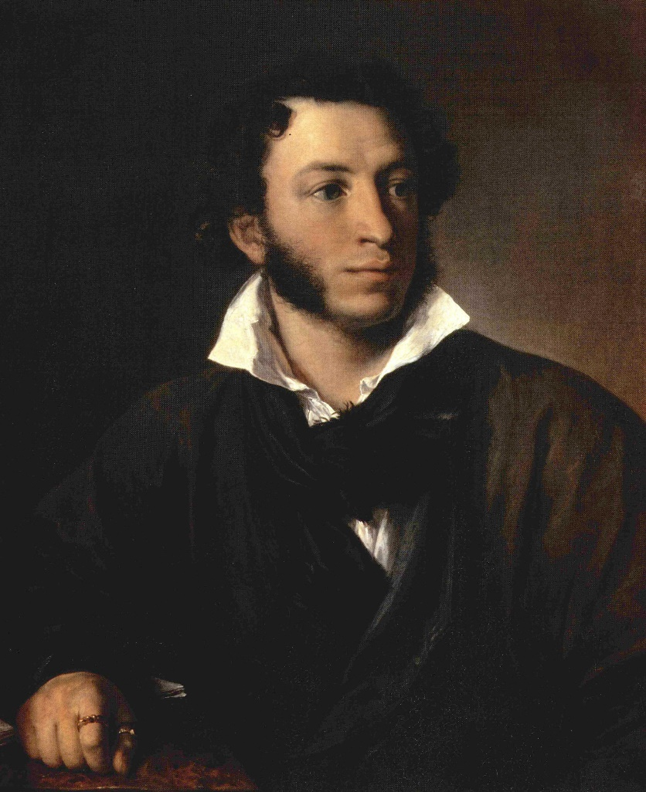
Воспитывать литературный вкус детей и развивать их язык надо на лучшем, а что может лучше и совершеннее поэзии А.С. Пушкина?
Е. Тихеева.

Slide 4
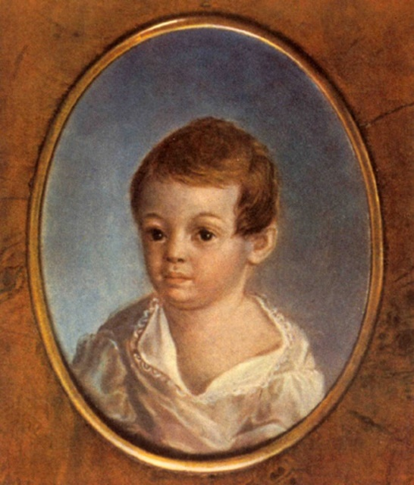
Детство
Пушкин родился в Москве 6 июня 1799 г. в литературной семья. Отец, – Сергей Львович, – был ценителем литературы, имел большую библиотеку. Дядя был известным поэтом. В доме всегда были известные поэты и писатели.
Маленький Саша начал
сочинять стихи очень рано –
в три года.

Slide 5
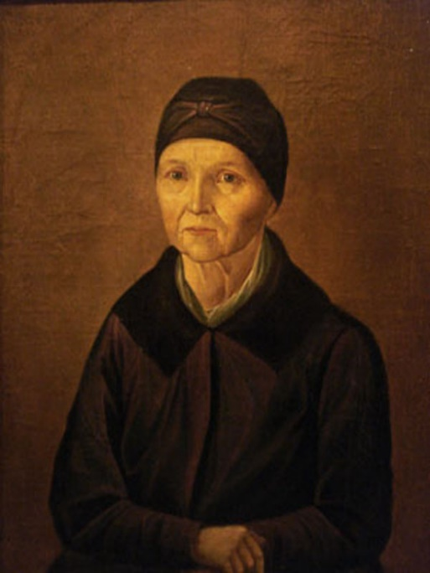
Яковлева Арина Родионовна
Русскому языку Пушкина учила бабушка Мария Алексеевна и няня Арина Родионовна, которая умела мастерски рассказывать сказки, знала много поверий, пословиц. Маленький Саша заслушивался её рассказами
и сказками.
В дальнейшем Пушкин посвятил
ей стихотворение «Няня».

Slide 6
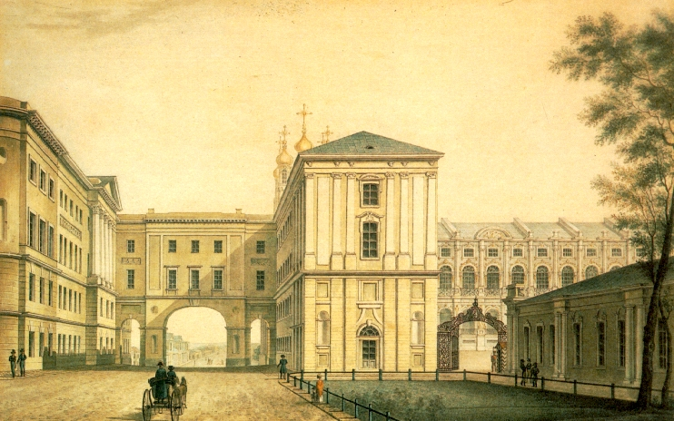
Лицей
В 1811 году отец и дядя отправили Пушкина в Царскосельский лицей, где учились мальчики из дворянских семей. Там он начал писать свои стихи, поэмы, повести.

Slide 7
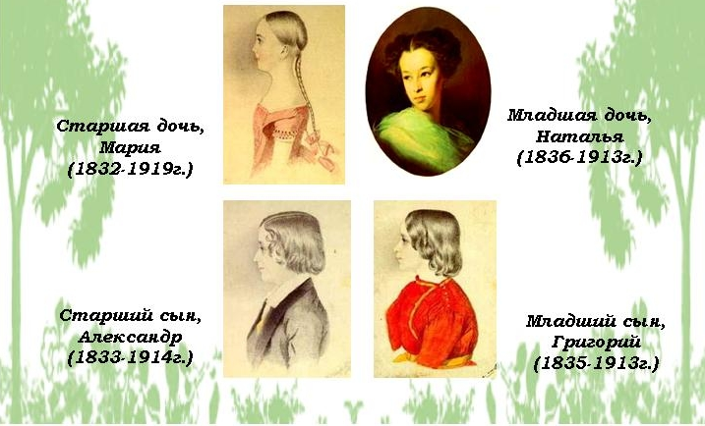
Семья
После окончания Лицея Пушкин едет в Санкт-Петербург, где занимается своей литературной деятельностью.
Он женится на красавице Наталье Николаевне
Гончаровой.
У них
появляется
четверо детей,
которых поэт
очень любил,
нежно называя их
«детушками».

Slide 8
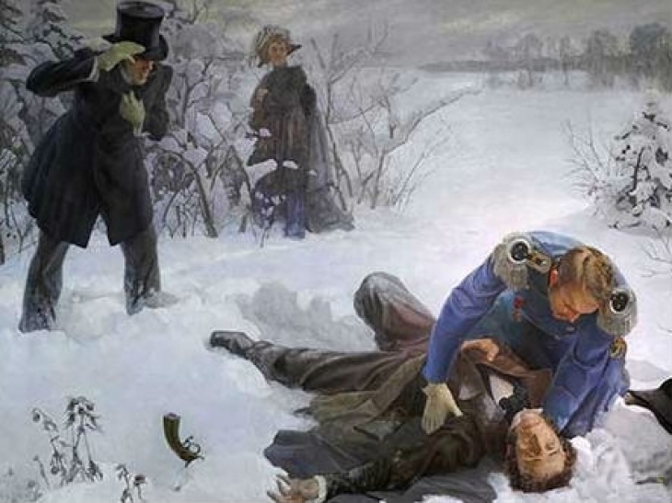
Дуэль
Александр был честным и решительным человеком. Писал смелые, правдивые стихи, в которых высмеивал глупцов, нечестных людей. Из-за этого у него было много врагов, которые старались обидеть поэта.
Пушкин не мог терпеть
и прощать оскорбления,
поэтому стрелялся на дуэли
с Дантесом, где получил
ранение, от которого
скончался в 1837.

Slide 9
Творчество
А.С. Пушкина нет, но остались его произведения, которые хочется перечитывать снова и снова.
Как и в русских народных сказках, в сказках поэта есть добрые и злые силы, которые вступают между собой в борьбу. К счастью, добро всегда побеждает зло.

Slide 10
Спасибо за внимание!

